Slide 1
CHÀO MỪNG CÁC EM
ĐẾN VỚI BÀI HỌC MỚI!

Slide 2

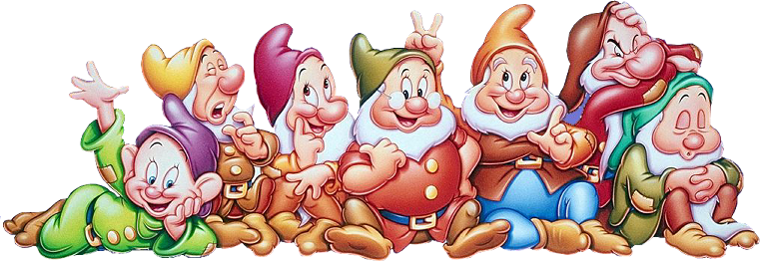
KHỞI ĐỘNG
Các em có biết đây là ai không? Các nhân vật này xuất hiện ở trong câu chuyện nào?

Slide 3

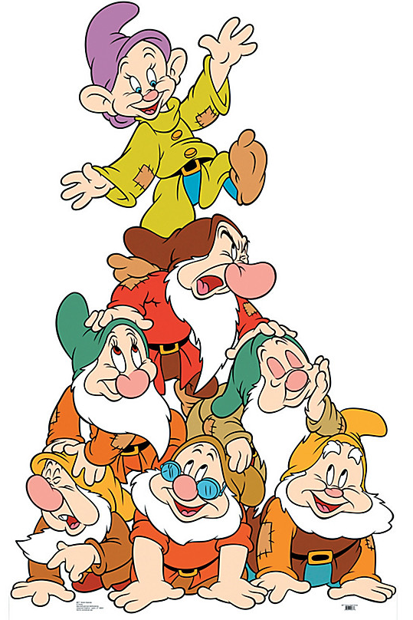

Mỗi bức tranh vẽ 7 chú lùn. 5 bức tranh như thế sẽ phải vẽ bao nhiêu chú lùn?
Em hãy viết phép nhân tính số chú lùn cần vẽ rồi tìm kết quả phép nhân.

Slide 4
7 + 7 + 7 + 7 + 7 = 35
Dựa vào bảng nhân 5:
7 × 5 = 5 × 7 = 35

Slide 5
BÀI 10: BẢNG NHÂN 7, BẢNG CHIA 7 (Tiết 1)

Slide 6
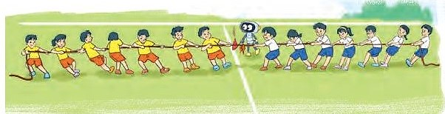

KHÁM PHÁ
a)
Mỗi đội chơi kéo co có 7 bạn. Hỏi hai đội chơi kéo co có bao nhiêu bạn?
7 × 2 = ?
7 + 7 = 14
7 × 2 = 14
14 : 7 = 2

Slide 7

b) Hoàn thành bảng nhân 7, bảng chia 7
Thảo luận cặp đôi hoàn thành bảng nhân 7
BẢNG NHÂN 7
7 × 1 = 7 | 7 × 6 = ?
7 × 2 = 14 | 7 × 7 = ?
7 × 3 = ? | 7 × 8 = ?
7 × 4 = ? | 7 × 9 = ?
7 × 5 = ? | 7 × 10 = 70
42
49
21
56
28
63
35

Slide 8
Thảo luận cặp đôi hoàn thành bảng chia 7
BẢNG NHÂN 7
7 : 7 = 1 | 42 : 7 = ?
14 : 7 = 2 | 49 : 7 = ?
21 : 7 = ? | 56 : 7 = ?
28 : 7 = ? | 63 : 7 = ?
35 : 7 = ? | 70 : 7 = 10
6
7
3
8
4
9
5

Slide 9
HOẠT ĐỘNG
BT1
Điền số thích hợp vào ?
a)
7
× 5
?
7
× 6
?
7
× 9
?
35
42
63
b)
35
: 7
?
42
: 7
63
: 7
?
?
5
6
9

Slide 10
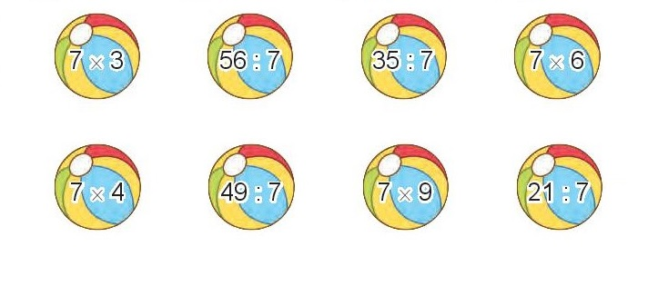

Rô-bốt lấy các quả bóng ghi phép tính có kết quả bé hơn 28. Hỏi Rô-bốt lấy được bao nhiêu quả bóng như vậy?
BT2
Giải
Ta có:
7 x 3 = 21 56 : 7 = 8
35 : 7 = 5 7 x 6 = 42
7 x 4 = 28 49 : 7 = 7
7 x 9 = 63 21 : 7 = 3
Vậy rô-bốt lấy được 5 quả bóng.

Slide 11
Quả bóng nào ghi phép tính có kết quả lớn hơn 18?
Quả bóng nào ghi phép tính có kết quả lớn nhất, nhỏ nhất?

Slide 12

BT3
Mỗi tuần lễ có 7 ngày. Bố của Mai đi công tác 4 tuần lễ. Hỏi bố của Mai đi công tác bao nhiêu ngày?
Giải
Số ngày bố của Mai đi công tác là:
7 × 4 = 28 (ngày)
Đáp số: 28 ngày.

Slide 13
HƯỚNG DẪN VỀ NHÀ
Làm các bài tập trong SBT
Học thuộc lòng bảng nhân 7; bảng chia 7
Đọc và xem trước các bài tập Tiết 2 – Luyện tập
1
3
2

Slide 14
HƯỚNG DẪN VỀ NHÀ
Học thuộc lòng bảng nhân 7; bảng chia 7
01
02
Làm các bài tập trong SBT
03
Đọc và xem trước: Bài 11 – bảng nhân 8, bảng chia 8.

Slide 15
CẢM ƠN CÁC EM
ĐÃ LẮNG NGHE BÀI GIẢNG!

